Slide 1

Міністерство освіти і науки України
Коледж інформаційних систем і технологій
ДВНЗ «Київський національний економічний
університет імені Вадима Гетьмана»
«Розробка програми інтерактивної стінки коледжу»
Виконав студент групи 291: Артеменко Владислав
Керівник курсового проекту: Кисіль Т. М.
Київ 2019

Slide 2
Вступ
Тема: розробка програмного забезпечення для системи оплати проїзду в КП «Київський метрополітен»
Мета: розроблення й поглиблення концепції розробки системи зручної, а найголовніше швидкої оплати проїзду в метрополітені.
У зв’язку із збільшенням потоку пасажирів КП «Київський метрополітен» і їх потребою у більш швидкій оплаті проїзду було прийнято рішення розробити більш вдосконалену систему оплати.

Slide 3
В чому полягає актуальність проекту?
На даний момент актуальною проблемою є доцільність використання існуючої системи оплати через її застарілість;
Програмне забезпечення, яке лежить в основі мого курсового проекту, розроблено за допомогою мови С++, що має ряд значних переваг перед існуючою системою, написаною на Java;
Значну увагу в системі приділено безпеці доступу до персональних даних, акаунтів та балансу користувачів

Slide 4
Існуючі системи оплати в Київському метрополітені
На даний момент проїзд у київському метрополітені оплачується за допомогою:
Жетонів;
Проїзних квитків з кінцевим терміном дії;
Проїзних квитків на основі пластикових електронних безконтактних карток з продовженням терміну дії;
Банківськими картками та платіжними пристроями з технологією безконтактної оплати

Slide 5
Етапи розробки ПЗ
Першим етапом було проектування та пошук необхідної інформації про дану сферу розробок. Необхідно було знайти початкові дані і порівняти існуючі системи платежів.
Другим етапом розробки була власне розробка програмного забезпечення, яке буде незабаром встановлене в терміналах типу «iBox». Програмне забезпечення було створене за допомогою високорівневої мови програмування С++.
Останнім етапом розробки стало тестування та пробні запуски системи на різних пристроях.

Slide 6
Функціональна схема роботи системи

Slide 7
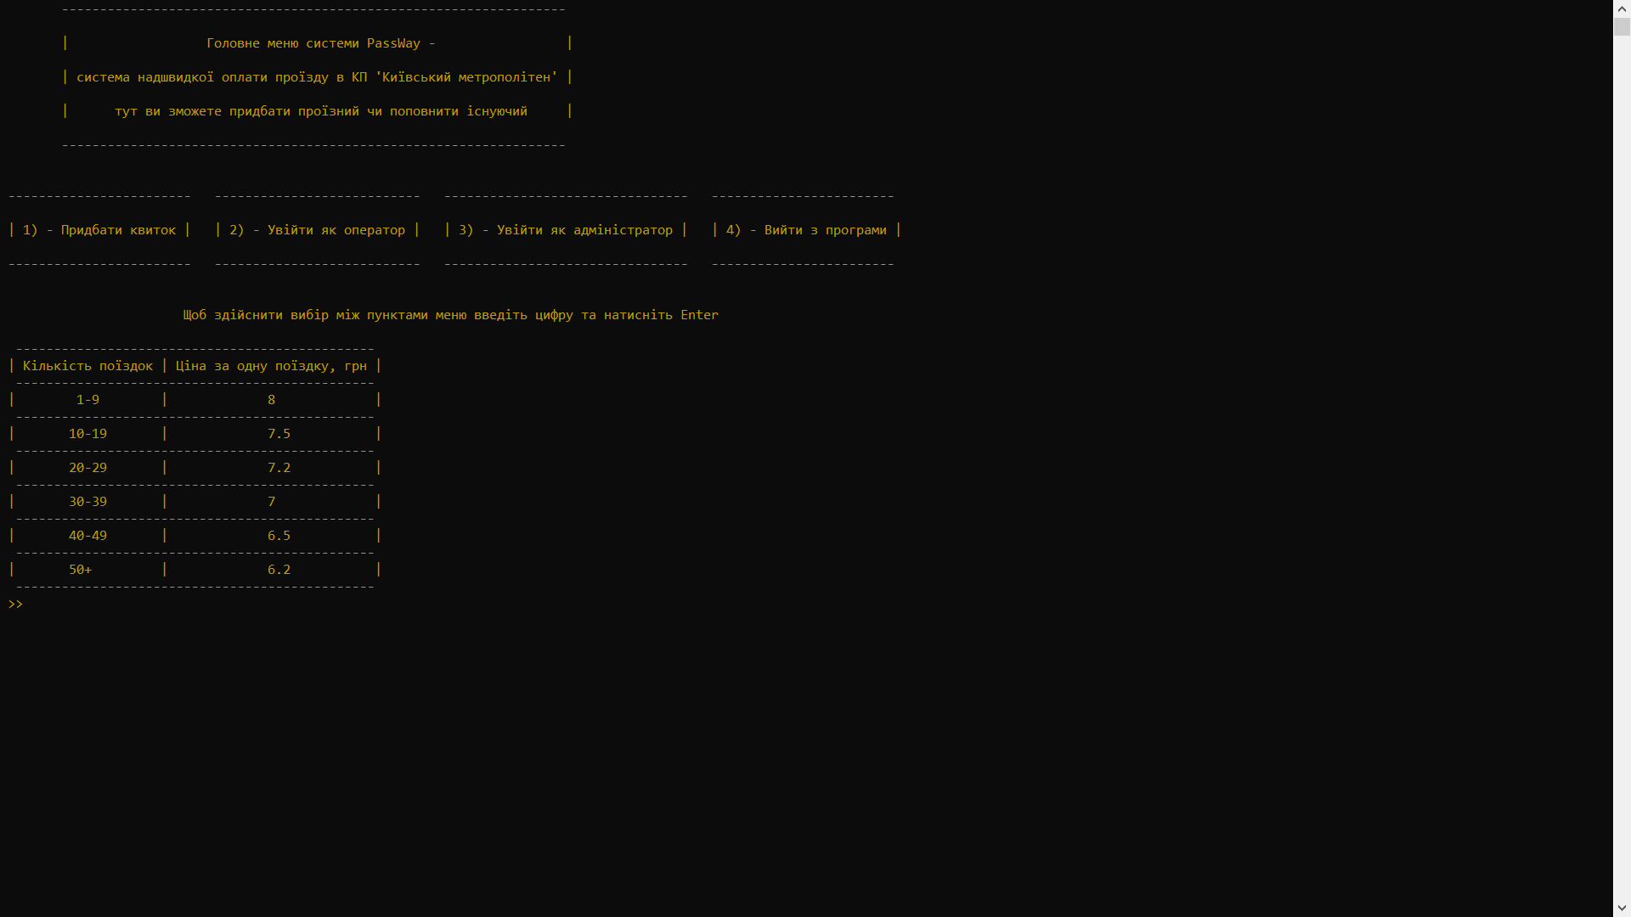
Інтерфейс головного меню
Тут можна вибрати до якого інтерфейсу слід перейти

Slide 8
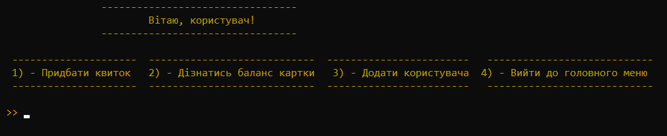
Інтерфейс меню користувача(придбання квитків)
Тут можна вибрати придбання квитка або дізнатися баланс картки

Slide 9
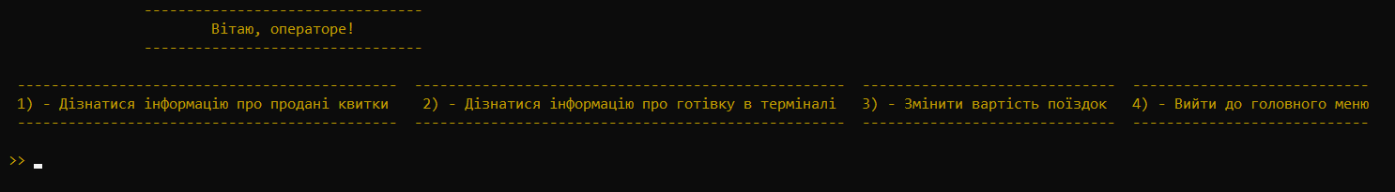
Інтерфейс меню оператора
Тут оператору можна вибрати між інформацією про продані квитки, інформацією про готівку в терміналі та зміною вартості поїздок

Slide 10
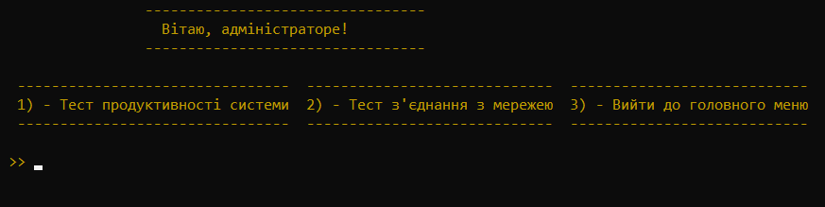
Інтерфейс меню адміністратора
Тут адміністратору можна вибрати між тестом продуктивності системи та тестом з’єднання мережі. Усі ці дані виводяться до файлів.

Slide 11
Розробка кінцевого продукту
Програмне забезпечення написане у середовищі програмування Microsoft Visual Studio 2019 використовуючи мову програмування С++. На даний момент програма має вигляд консольного додатку та містить у собі чотири важливі інтерфейси: головне меню, меню придбання квитків, інтерфейс оператора та адміністратора.
Завдяки близькості мови С++ до архітектури систем «iBox» видозміна буде нескладною. Тут ви можете запустити розроблене програмне забезпечення:
Artemenko_KP.exe

Slide 12
Висновок
Система може з успіхом використовуватися на будь-яких станціях КП «Київський метрополітен». Спрямованість на зменшення витрат користувачів стає одним із ключових факторів встановлення цієї системи.
При розробці концепції системи були вивчені принципи побудови аналогічних систем провідними європейськими виробниками і максимально врахована специфіка її експлуатації в вітчизняних умовах. Це, насамперед, відноситься до локалізації та типу розрахунків

Slide 13
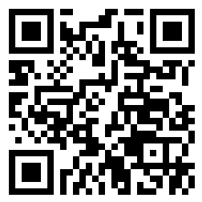
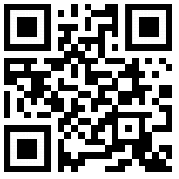
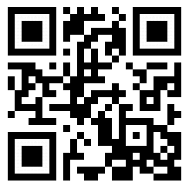
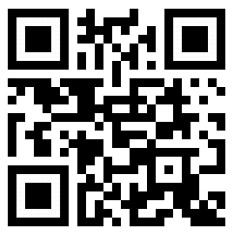
Джерела та посилання
1. Система оплати проїзду КП “Київський метрополітен“ – Режим доступу: http://www.metro.kiev.ua/node/106, 2019
2. Термінали типу "iBox" - Вікіпедія – Режим доступу: http://tiny.cc/terminalss, 2019
3. Оператори управління потоком виконання програм – Режим доступу: http://tiny.cc/potokk, 2018
4. Київський метрополітен - Вікіпедія – Режим доступу: http://tiny.cc/kievmetro, 2019

